Slide 1
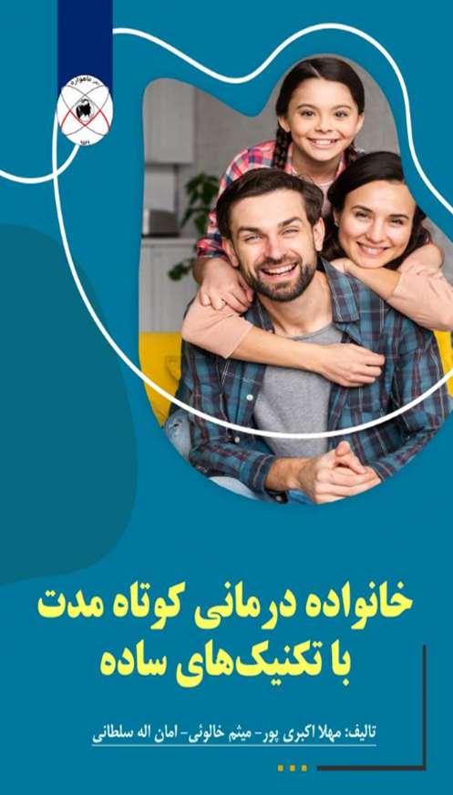
خانواده درمانی کوتاه مدت با تکنیک های ساده

Slide 2
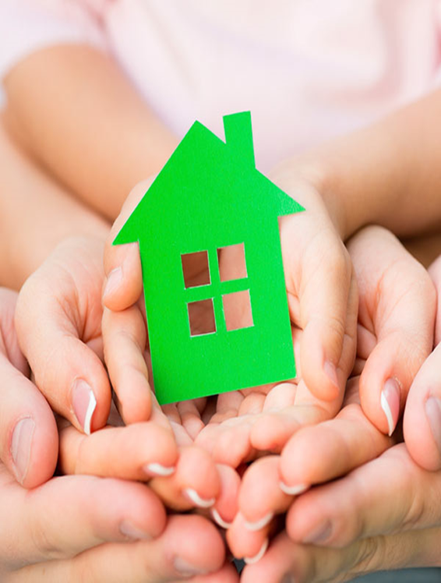
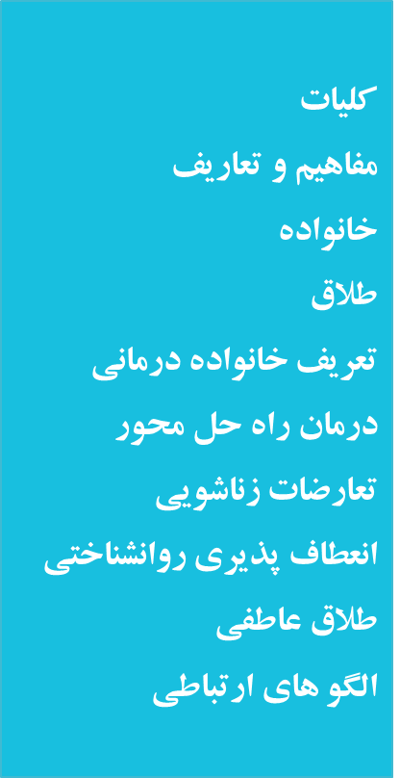
فصل اول
کلیات خانواده درمانی

Slide 3
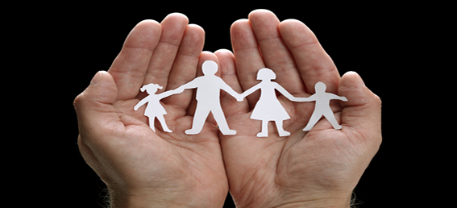
خانواده درمانی، نوعی از مشاوره روانشناسی (روان‌ درمانی) است که می‌تواند به اعضای خانواده در بهبود ارتباط و رفع درگیری‌ها و تنش‌ها کمک کند.
کلیات:خانواده درمانی
فصل اول
کلیات خانواده درمانی

Slide 4
این روش، اغلب درمانی کوتاه مدت است.
در جلسات مشاوره، ممکن است تمام اعضای خانواده، یا تنها برخی از اعضا، که توانایی شرکت در این جلسات را دارند، شرکت کنند.
کلیات:خانواده درمانی
فصل اول
کلیات خانواده درمانی

Slide 5
برنامه درمانی، براساس شرایط و وضعیت خاص هر خانواده متفاوت خواهد بود.
این جلسات، به یادگیری مهارت‌هایی می‌پردازد که به تعمیق روابط بین اعضای خانواده و گذر از زمان‌های پرتنش و سخت کمک می‌کند.
تأثیر این مهارت‌ها و جلسات تا مدت‌ها پس از پایان جلسات مشاوره نیز ادامه خواهد داشت.
کلیات:خانواده درمانی
فصل اول
کلیات خانواده درمانی

Slide 6
خانواده:خانواده اولین و درعین حال مهم‌ترین نهاد اجتماعی است که فرد در آن متولد می‌شود.
تعاریف متعددی برای مفهوم خانواده مطرح است.
محققان گروه اجتماعی خانواده را گروهی از افرادی تلقی می‌کنند که روابط آن‌ها بر اساس هم‌خونی شکل می‌گیرد.
مفاهیم و تعاریف :
فصل اول
کلیات خانواده درمانی

Slide 7
برخی از جامعه شناسان وجود قرداد، پذیرش‌های اجتماعی و فرزند پذیری را هم در تعریف خانواده مطرح می‌کنند.
اسلام خانواده را با ازدواج شرعی زن و مرد به رسمیت می‌شناسد که دارای شخصیت مدنی، حقوقی و معنوی هستند. به طور کلی در جواب خانواده چیست؟
مفاهیم و تعاریف :
فصل اول
کلیات خانواده درمانی

Slide 8
بگوییم خانواده یک واحد اجتماعی است که با ازدواج مرد و زن که دارای اهداف و منافع مشترکی هستند و زیر یک سقف زندگی می‌کنند شکل می‌گیرد.
فرزندان باعث تکمیل خانواده می‌شوند.
مفاهیم و تعاریف :
فصل اول
کلیات خانواده درمانی

Slide 9
طلاق :
از آن جایی که در برخی موارد به دلایل مختلفی ادامه زندگی زن و مرد با یکدیگر غیر ممکن می‌شود و اگر راه حلی برای پایان دادن به رابطه یک زوج وجود نداشته باشد، مشکلات بیشتری رخ می‌دهد، اسلام نیز با طلاق به عنوان راهی برای جدایی زن و شوهر موافقت کرده است.
فصل اول
کلیات خانواده درمانی

Slide 10
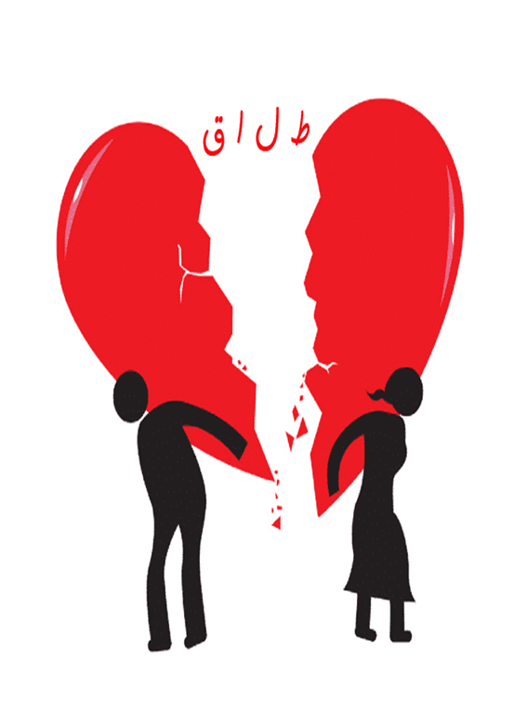
البته از نظر اسلام باید تا جایی که امکان دارد از راه حل‌های دیگری برای رفع اختلافات بین زوجین استفاده کرد و این راهکار را به عنوان آخرین گزینه در نظر گرفت؛ در حالی که این روزها برخلاف گذشته دید زوجین به این مقوله متفاوت است به گونه ای که اکثر زن و شوهرها به جدایی به دید اولین اولویت و تنها راهکار برای پایان دادن به اختلافاتی که با یکدیگر دارند، نگاه می‌کنند.
فصل اول
کلیات خانواده درمانی
طلاق :

Slide 11
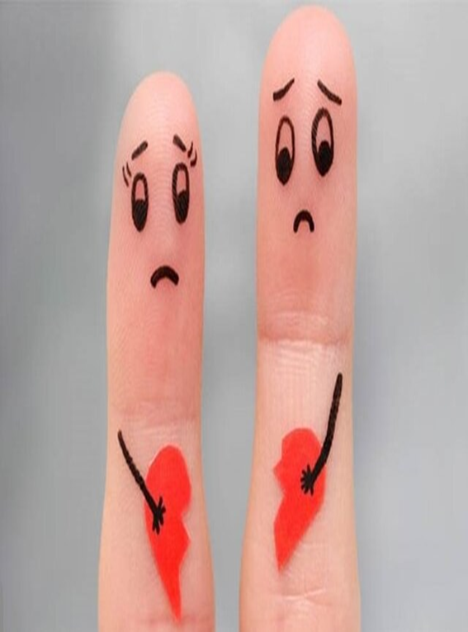
طلاق عاطفی را اولین مرحله در فرایند طلاق و بیانگر روابط زناشویی رو به زوالی است که احساس بیگانگی جایگزین ان می شود .
زن و شوهر اگر چه ممکن است باهم بودن را مانند یک گروه اجتماعی ادامه دهند . اما جاذبه و اعتماد انها نسبت به یکدیگر از بین رفته است .
طلاق عاطفی :
فصل اول
کلیات خانواده درمانی

Slide 12
اما در اصل دو انسان بیگانه ، بی تفاوت و بی احساس نسبت به هم هستند و سر هر کدامشان به مسایل و امور زندگی خود گرم می شود و به عبارتی دیگر ، این افراد صرفا هم خانه به شمار می روند
طلاق عاطفی :
فصل اول
کلیات خانواده درمانی

Slide 13
خانواده درمانی، نوعی از مشاوره روانشناسی (روان‌ درمانی) است که می‌تواند به اعضای خانواده در بهبود ارتباط و رفع درگیری‌ها و تنش‌ها کمک کند.
این روش، اغلب درمانی کوتاه مدت است.
در جلسات مشاوره، ممکن است تمام اعضای خانواده، یا تنها برخی از اعضا، که توانایی شرکت در این جلسات را دارند، شرکت کنند.
تعریف خانواده درمانی:
فصل اول
کلیات خانواده درمانی

Slide 14
درمانی، براساس شرایط و وضعیت خاص هر خانواده متفاوت خواهد بود.
این جلسات، به یادگیری مهارت‌هایی می‌پردازد که به تعمیق روابط بین اعضای خانواده و گذر از زمان‌های پرتنش و سخت کمک می‌کند.
تأثیر این مهارت‌ها و جلسات تا مدت‌ها پس از پایان جلسات مشاوره نیز ادامه خواهد داشت.
تعریف خانواده درمانی:
فصل اول
کلیات خانواده درمانی

Slide 15
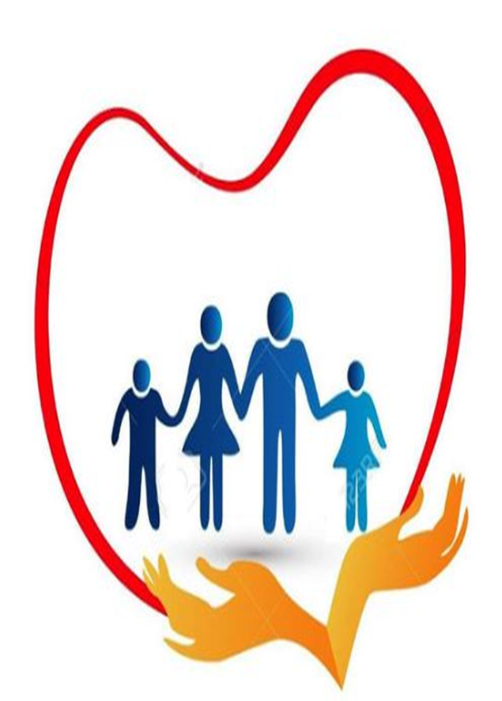
درمان راه حل محور :
درمان راه حل محور به مراجعین کمک می کند برای مشکلات کنونی خود راه حل بیابند
در مان راه حل محور بر پایه راه حل سازی است
فصل اول
کلیات خانواده درمانی

Slide 16
درمان راه حل محور :
درمان راه حل محور تمرکز خود را در ایجاد روابط حمایتی در طی فرایند درمان می گذارد
این روش درمانی معتقد است که مراجعان شایستگی ها و خلاقیت ای لازم برای تغییر را در درون خود دارند
مقدمه

Slide 17
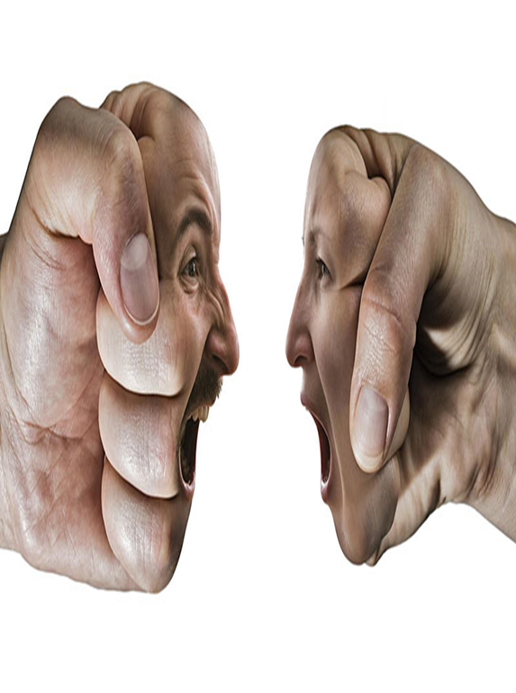
نوعی ارتباطی زناشویی که در آن رفتار های خشونت آمیز مثل توهین و سر زنش انتقاد و حمله فیزیکی وجود دارد و زوجین در آن نسبت به یکدیگر احساس خصومت ، کینه،نفرت و خشم داشته و هر یک عقیده دارد که همسرش انسان نامطلوب و ناسازگار است که موجب رنجش و عذاب او می گردد.
مقدمه
تعرضات زناشویی:

Slide 18
انعطاف پذیری روان شناختی عنوان توانایی برای انجام عملی در لحظه حاضر مطابق با ارزش های شخصی تعریف شده است
در واقع انعطاف پذیری روان شناختی یک شیوه رفتاری است که به فرد اجازه می دهد که یا طبقه بندی های رفتار خود را حفظ کند و یا آن ها راتغییر دهد .
انعطاف پذیری روانشناختی :
مقدمه

Slide 19
انعطاف پذیری روان شناختی شامل سه گزینه زیر می باشد :
ادراک گزینه های مختلف : توانایی ایجاد جندین راه حل جایگزین برای نوقعیت های سخت
ادراک توجیه رفتار : توانایی درک چندین راه حل جایگزین برای رویداد های زندگی و رفتار انسانها
ادراک کنترل پذیری : میل به درک موقعیتهای سخت به عنوان موقعیتهای قابل کنترل
انعطاف پذیری روانشناختی :
مقدمه

Slide 20
میزانی از تعاملات کلامی و غیر کلامی میان زن و شوهر و فرزندان یک خانواده می باشد دو الگوی ارتباطی وجود دارد :
1-الگوی گفت و شنود: یعنی میزانی که خانواده ها شرایطی را فراهم می اورند که در ان همه اعضا خانواده ، تشویق،شرکت آزادانه و راحت در تعامل ، بحث و تبادل نظر درباره طیف وسیعی از موضوعات می باشند
الگو های ارتباطی :
مقدمه

Slide 21
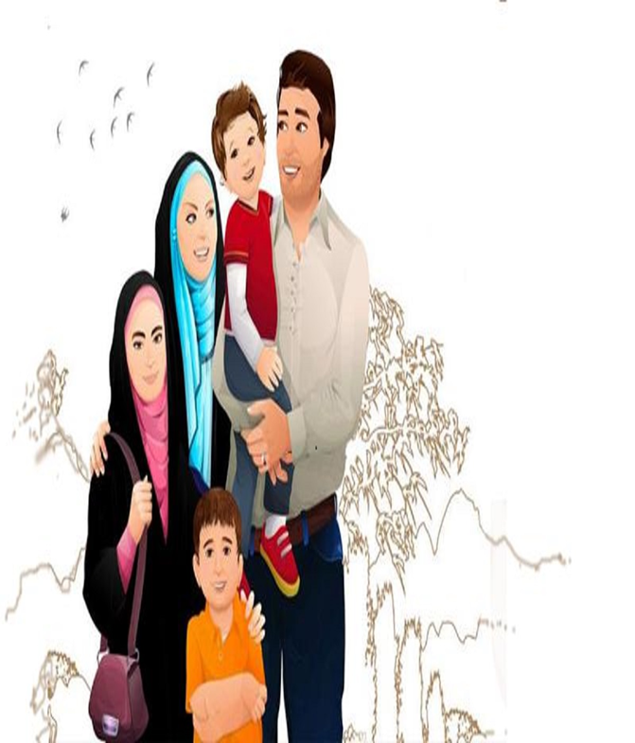
الگو های ارتباطی :
2-هم نوایی با قوانین خانواده: که عبارت است از میزانی که خانواده ها شرایط همسان بودن نگرش ها ، ارزش ها،و عقاید را مورد تاکید قرار می دهند هرکدام از این الگو ها نوعی خاصی از خانواده را به وجود می اورد.
مقدمه

Slide 22
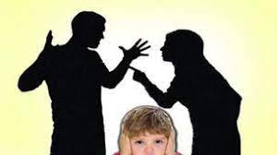
فصل دوم:تعارضات زناشویی

Slide 23
-تعارضات زناشویی
-انواع تعارضات
-علت شناسی تعارض
-تاثیر تعارضات
بررسی یکی از تاثیرات تعارض: طلاق و علل طلاق
-راهکارهای حل تعارضات خانوادگی
-سبک های حل تعارض
-انعطاف پذیری روانشناختی(ابعاد،زمینه ها و چارچوب نظری)
فصل دوم
تعارضات زناشویی

